Slide 1
멀티모달 딥러닝 기반
제조 공정 이상 탐지
시계열 센서와 카메라 이미지를 함께 활용한 결함 자동 검출
아주대학교 딥러닝응용 | 최종 발표
[3조] 김주헌, 하현성
Notes:
안녕하세요, 딥러닝응용 3조 김주헌, 하현성입니다. 저희는 제조 공정에서 발생하는 결함을 시계열 센서와 카메라 이미지를 함께 사용하는 멀티모달 딥러닝으로 탐지하는 프로젝트를 진행했습니다. 오늘 발표에서는 저희가 어떤 문제를 풀었고, 어떤 방법을 썼으며, 어떤 결과를 얻었는지를 차례로 말씀드리겠습니다.

Slide 2
01
왜 멀티모달이 필요한가
1
2
3
센서만 보면?
이미지만 보면?
두 데이터를 함께 쓰면?
진동·온도·각도는 알지만 부품이 시각적으로 빠진 결함은 알기 어려움
시각적 결함은 보이지만 로봇의 비정상 부하·동작 등은 알 수 없음
서로의 한계를 보완할 수 있다는 기대 — 멀티모달 접근의 출발점
→ 핵심 질문: 결합은 정말 항상 더 나은가? 어떤 조건에서 효과적인가?
Notes:
제조 라인의 자동 검수 시스템은 보통 두 종류의 데이터를 활용합니다. 첫 번째는 로봇의 부하나 관절 각도, 컨베이어 온도 같은 센서 측정값이고, 두 번째는 카메라로 찍은 제품 이미지입니다. 그런데 이 두 가지를 따로따로 쓰면 각자 놓치는 부분이 생깁니다. 센서값만 보면 부품이 시각적으로 빠진 결함을 알기 어렵고, 이미지만 보면 로봇이 비정상적인 힘으로 작동하는 상황은 알 수 없습니다. 그래서 두 모달리티를 결합하는 멀티모달 접근이 필요한데, 핵심 질문은 이겁니다. 정말 결합이 항상 더 좋은가, 그렇다면 어떤 조건에서 효과가 있는가. 저희 프로젝트는 이 질문에 실험으로 답하는 것이 목표였습니다.

Slide 3
02
프로젝트 목표
우리가 답하려는 세 가지 질문
1
2
3
결합이 단독보다 나은가
언제 이득이 발생하는가
이미지가 없는 순간엔
센서·이미지·융합 세 모델을
같은 조건에서 직접 비교
두 모달리티의 강도를
다양하게 조절하여
융합 효과의 일관성 검증
카메라 데이터가 없는 시점에도
안정적으로 작동하는
견고한 융합 설계
단순히 ‘멀티모달이 좋다’가 아니라, ‘어떤 조건에서 어떻게 좋은가’를 정량적으로 규명
Notes:
저희 프로젝트는 세 가지 구체적인 질문에 답하려 했습니다. 첫째, 멀티모달 결합 모델이 센서 단독, 이미지 단독보다 실제로 더 좋은 성능을 내는가. 둘째, 두 모달리티 중 한쪽이 너무 강하거나 약할 때 융합 효과가 어떻게 달라지는가. 셋째, 카메라 이미지가 항상 들어오는 것이 아닐 때, 즉 이미지가 없는 순간에도 모델이 안정적으로 작동할 수 있는가입니다. 이 세 가지 질문에 정량적으로 답하는 것이 저희 프로젝트의 핵심입니다.

Slide 4
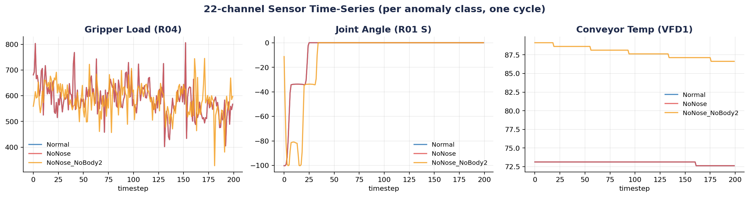
03
데이터셋: Future Factories Lab (USC)
Future Factories Lab Dataset (USC)
이상 유형 분류
조립 라인: 로봇 4대 + 컨베이어로 구성된 실제 산업 라인
이상 유형 | 비율
No Anomaly (정상) | 54.72%
NoNose | 11.63%
NoNose, NoBody2 | 15.18%
NoNose, NoBody2, NoBody1 | 16.04%
NoBody1, NoBody2 등 | 합계 ~2.4%
조립 대상: 4개 부품으로 된 로켓 모형
수집 시간: 30시간, 약 166,000 측정 시점
센서 데이터: 22채널 (그리퍼 부하, 관절 각도, 컨베이어 온도 등)
이미지 데이터: 카메라 2대 동기 촬영, 부품 보이는 단계에서 사용
라벨 구조
매 측정 시점마다 그 순간의 상태(정상/어떤 부품 빠짐)가 기록됨
→ ‘지금 이 순간 어떤 상태인가’를 매 시점 분류하는 과제
Notes:
저희가 사용한 데이터는 사우스캐롤라이나 대학 Future Factories 연구실에서 공개한 산업용 데이터셋입니다. 실제 조립 라인을 그대로 옮긴 시설에서 로봇 4대와 컨베이어가 30시간 동안 로켓 모형을 만들었고, 그동안 16만 6천 건의 측정 데이터가 쌓였습니다. 측정 데이터에는 두 종류가 들어 있습니다. 22개 센서값은 모든 측정 순간에 기록되었고, 카메라 두 대가 찍은 이미지는 부품이 명확히 보이는 특정 공정 단계에서 사용했습니다. 결함은 의도적으로 만들었습니다. 부품을 빼고 조립하게 해서 정상 외에 NoNose, NoBody1 같은 결함 유형이 만들어졌고, 매 측정 순간마다 그 시점에 어떤 상태였는지가 라벨로 기록되어 있습니다. 즉 저희 문제는 ‘지금 이 순간 어떤 상태인가’를 매 시점마다 분류하는 과제입니다.

Slide 5
04
세 가지 모델로 비교
센서 단독 — BiLSTM
이미지 단독 — ResNet18
융합 — Decision-level
• 22채널 시계열 데이터
• 양방향 LSTM (2-layer)
• 시간 흐름 패턴 분석
• 모든 시점에서 작동
• 카메라 2대 동기 입력
• ImageNet 전이학습
• 두 카메라 특징 평균
• 시각적 결함 직접 판별
• 두 모델 출력 확률 결합
• 가중치는 train에서 결정
• 이미지 없으면 센서만
• 결측에 견고한 구조
역할: 항상 가용한
기본 모달리티
역할: 시각 정보로
결함 직접 포착
역할: 두 정보 종합
+ 자동 폴백
→ 세 모델 모두 같은 학습/테스트 분할로 학습되어 공정한 직접 비교가 가능
Notes:
세 가지 모델을 만들어 비교했습니다. 첫 번째는 센서 단독 모델로, 양방향 LSTM을 사용해 22채널 센서값의 시간적 흐름을 분석합니다. 이 모델은 센서가 항상 측정되기 때문에 모든 시점에서 작동합니다. 두 번째는 이미지 단독 모델로, ImageNet으로 사전학습된 ResNet18을 사용합니다. 카메라가 두 대이기 때문에 두 이미지를 각각 통과시킨 뒤 특징을 평균내는 방식으로 두 시점의 정보를 모두 활용했습니다. 세 번째는 융합 모델인데, 두 모델의 예측 확률을 가중 결합하는 Decision-level 방식을 채택했습니다. 이 방식의 장점은 이미지가 들어오지 않는 순간에는 자동으로 센서 모델만 사용하도록 설계할 수 있어서, 결측 상황에서도 안정적으로 작동한다는 점입니다.

Slide 6
05
시스템 전체 파이프라인
Sensor Data
(All timesteps)
BiLSTM
(2-layer)
Sensor
Probability
FC Layer + Classifier
Decision Fusion [fV ; hT]
Camera Images
(Cam1 + Cam2)
ResNet18
(shared)
Image
Probability
Anomaly Prediction
이미지가 들어오는 시점
이미지가 없는 시점
두 모델의 예측 확률을 가중 평균하여 최종 분류
→ Decision-level Fusion
자동으로 센서 확률만 사용
→ 결측에 안정적으로 작동
Notes:
전체 시스템은 이렇게 구성됩니다. 센서값은 항상 들어오기 때문에 매 시점마다 BiLSTM이 예측 확률을 만듭니다. 카메라 이미지는 부품이 보이는 시점에 들어오는데, 두 대의 이미지를 각각 ResNet18에 통과시켜 특징을 합친 뒤 이미지 예측 확률을 만듭니다. 마지막에 두 확률을 가중 평균해서 최종 분류 결과를 냅니다. 만약 이미지가 들어오지 않는 시점이면 자동으로 센서 확률만 사용하기 때문에, 시스템은 어떤 상황에서도 멈추지 않고 작동합니다.

Slide 7
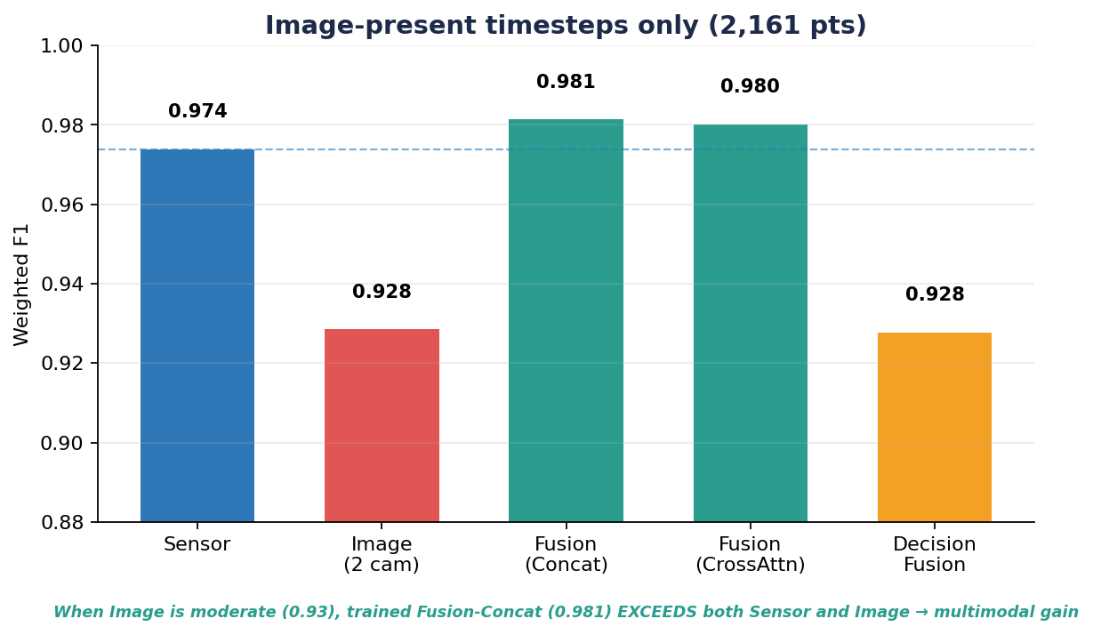
06
핵심 결과
평가 조건
두 모달리티 데이터가 모두
입력되는 시점 2,161개
(Weighted F1)
핵심 발견
센서 0.974
이미지 0.928
융합 0.981
→ 융합이 두 단독을 능가
Notes:
첫 번째 핵심 결과입니다. 이 그래프는 카메라 이미지가 함께 입력되는 시점, 즉 두 모달리티 데이터가 모두 있는 2,161개 시점에서 각 모델의 성능을 측정한 것입니다. 평가 지표는 클래스 불균형을 고려한 Weighted F1 점수입니다. 결과를 보시면, 센서 단독 모델이 0.974, 카메라 두 대를 결합한 이미지 단독 모델이 0.928, 그리고 두 모델을 결합한 융합 모델이 0.981로 가장 높습니다. 차이가 크지는 않지만 중요한 점은 융합 모델이 센서·이미지 어느 한쪽보다도 더 나은 성능을 보였다는 것입니다. 이는 두 모달리티가 서로 다른 정보를 제공하고 있고, 융합 모델이 그 정보를 종합해서 더 정확한 판단을 내릴 수 있다는 것을 의미합니다. 즉 멀티모달 결합의 효과가 실제로 존재한다는 것을 보여줍니다.

Slide 8
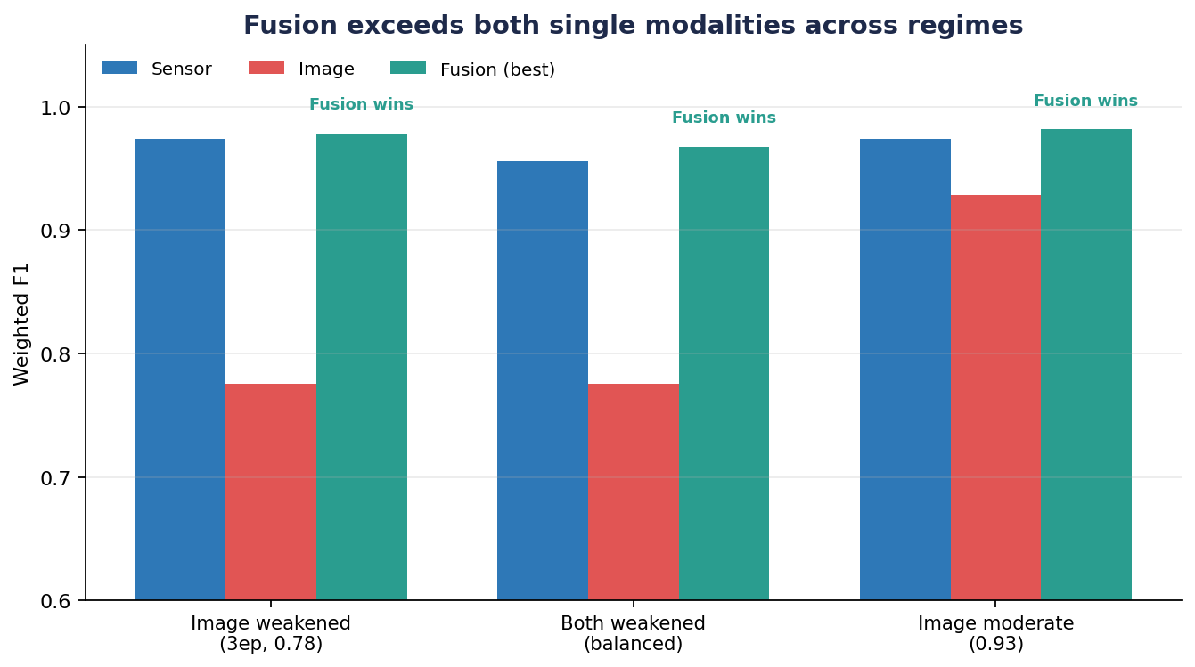
07
추가 검증: 융합 효과의 일관성
Notes:
그런데 한 가지 의문이 들 수 있습니다. 만약 두 모달리티 중 한쪽이 너무 강하다면 다른 쪽을 결합해도 의미가 없는 것 아닌가, 반대로 한쪽이 너무 약하면 오히려 융합 모델이 끌려 내려가는 것 아닌가 하는 의문입니다. 이걸 확인하기 위해 추가 실험을 했습니다. 이미지 모델의 학습량을 인위적으로 조절해서 강한 이미지·약한 이미지·중간 강도 이렇게 세 가지 시나리오를 만들고, 각 경우에서 융합 성능을 측정했습니다. 결과를 보시면, 이미지가 약한 경우, 두 모달이 비등한 경우, 이미지가 강한 경우 모두에서 융합 모델이 두 단독 모델을 능가했습니다. 즉 두 모달리티의 강도가 다양하게 변해도 융합 효과가 일관되게 나타난다는 것이 확인되었습니다. 이는 멀티모달 접근이 특정 조건에서만 운 좋게 작동하는 것이 아니라, 일반적으로 유효한 전략임을 보여줍니다.

Slide 9
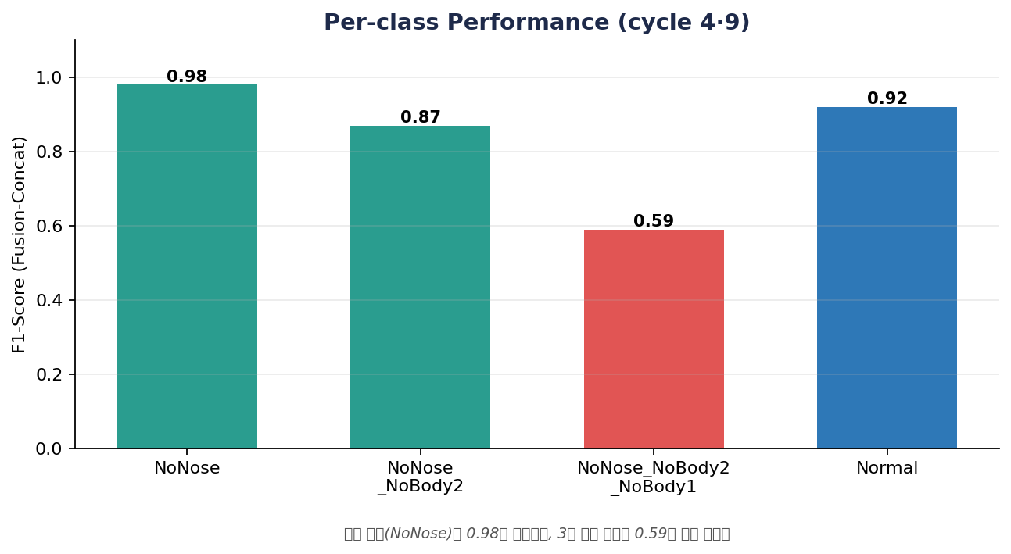
08
결함 유형별 성능 분석
Notes:
결함 유형별로 모델이 얼마나 잘 작동하는지 분석한 결과입니다. NoNose 같은 단순한 단일 부품 결함은 F1 0.98로 거의 완벽하게 검출됩니다. 두 부품이 빠진 복합 결함은 0.87로 양호한 편입니다. 그런데 세 부품이 동시에 빠진 가장 복잡한 결함은 0.59로 검출 성능이 크게 떨어집니다. 이는 결함이 누적될수록 각 결함 유형의 시각적·센서적 특징이 서로 닮아져서 모델이 구분하기 어려워지기 때문입니다. 향후 개선이 필요한 핵심 지점이기도 합니다.

Slide 10
09
결론
우리가 확인한 것
프로젝트 의의
두 모달리티가 함께 입력되는 시점에서 융합이 두 단독을 능가 (F1 0.981 vs 0.974, 0.928)
실제 산업 환경(카메라가 항상 가용하지 않은 상황)에 적용 가능한 견고한 멀티모달 구조 설계
이미지 강도를 약·중·강으로 바꿔도 융합 우위가 일관되게 유지됨
단계별 통제 실험으로 융합 효과의 발생 조건을 정량적으로 분석
이미지가 없는 시점엔 자동으로 센서만 사용 → 결측에 견고한 시스템
‘멀티모달이 좋다’가 아니라 ‘어떤 조건에서 어떻게 좋은가’를 정량적으로 규명
발표를 마치며
단순한 결합을 넘어, 언제·어떻게 효과적인지를 실험으로 답한 프로젝트입니다.
Notes:
결론입니다. 저희 프로젝트는 세 가지를 확인했습니다. 첫째, 두 모달리티가 함께 입력되는 시점에서 융합 모델이 센서 단독 0.974, 이미지 단독 0.928보다 높은 F1 0.981을 기록하여 멀티모달 결합의 효과를 정량적으로 확인했습니다. 둘째, 이미지 모델의 강도를 다양하게 바꿔서 추가 실험을 한 결과, 어떤 강도 조건에서도 융합 모델이 단독 모델을 능가해 융합 효과의 일관성을 확인했습니다. 셋째, 이미지가 들어오지 않는 시점에는 자동으로 센서 모델만 사용하도록 설계해서, 결측 상황에서도 시스템이 안정적으로 작동합니다. 즉 저희 프로젝트의 의의는 단순히 멀티모달이 좋다는 결론을 내리는 것이 아니라, 어떤 조건에서 어떻게 좋은지를 실험으로 밝히고, 실제 산업 환경에 적용 가능한 견고한 구조를 설계했다는 점입니다.

Slide 11
10
한계와 향후 방향
1
2
3
단일 데이터셋 검증
복합 결함 어려움
통계 유의성
Future Factories 한 데이터셋에서만 검증 → 다른 제조 환경 일반화 검증 필요
3부품 동시 빠짐 케이스 F1 0.59 → 특화 모델·데이터 증강 필요
융합 향상 폭이 작은 편 (약 +0.007) → 통계적 유의성 검증 추가 필요
→ 도메인 지식(센서 정상 범위) 반영, 결함 유형별 특화 모델 등 후속 연구로 확장 가능
Notes:
한계도 분명히 있습니다. 단일 데이터셋으로만 검증해서 다른 제조 환경에서도 같은 효과가 나타날지는 추가 검증이 필요합니다. 또 융합 모델의 성능 향상이 크지는 않아서 통계적 유의성 검증이 더 필요합니다. 복합 결함 케이스도 0.59로 개선 여지가 큽니다. 향후 방향은 세 가지입니다. 다른 제조 환경 데이터로 일반화 검증, 도메인 지식을 학습에 반영하는 Knowledge Infusion, 그리고 복합 결함을 위한 특화 모델이나 데이터 증강 등입니다.

Slide 12
Thank you
Thank you for your attention
Notes:
이상으로 발표를 마치겠습니다. 감사합니다. 질문 받겠습니다.

